Slide 2

本节目标• OBJECTIVE
了解定时的基本概念
熟悉8253的外部特性（重点）
熟悉8253的工作模式（重点）
熟悉8253的初始化（重点）

Slide 3

外部特性：有几个计数器？计数通道的信号线作用？
1
8253有几种工作模式？哪些是自动重复计数的？
2
3
8253的初始化过程如何完成？
Notes:
本章需要回答这几个非常重要的问题。

Slide 4
1
定时基本概念
2
8253定时器
3
应用举例

Slide 5

定时的基本概念
在微机系统或智能化仪器仪表的工作中，常需要使系统处于定时工作状态或对外部过程计数。
定时或计数的工作实质均体现为对脉冲信号的计数。
如果计数的对象是标准的内部时钟，由于其周期恒定，故计数值就恒定地对应于一定的时间，这一过程即为定时。
如果计数的对象是与外部过程相对应的脉冲信号（周期可以不相等），则此时即为计数。
方法
软件方法：用一段程序实现延时
硬件方法：定时/计数器8253

Slide 6
1
例子
编写子程序，要求延时20ms。
假设8086的时钟是8MHz，一个时钟周期是T=0.125us。
用执行PUSHF和POPF指令。
PUSHF：14T，POPF：12T，LOOP：17T。
循环次数：
DELAY20MS PROC
PUSH CX
MOV CX, 37209
LP:
PUSHF
POPF
LOOP LP ; CX-1
POP CX
RET
20000/(14+12+17)/0.125=37209
DELAY20MS ENDP
软件缺点
误差较大：CALL，PUSH，POP，RET
CPU不能从事其它工作，降低了CPU的利用率。

Slide 7
1
定时基本概念
2
8253定时器
3
应用举例

Slide 8
第一小节
8253芯片特性
外部特性
编程结构
8

Slide 9
8253功能介绍
功能概述
8253是一种可编程的计数器/定时器接口芯片，最高计数频率为2MHz，可用于产生各种定时波形，也可用于对外部事件计数。
芯片特点
内部有三个独立的计数器，通过设置控制字，各计数器可以工作于6种工作方式。

Slide 10
8253芯片引脚功能
D7
1
12
Vcc
D6
2
13
WR*
读写信号
数据总线
D5
3
15
RD*
D4
4
16
CS*
片选信号
D3
5
14
A1
D2
6
28
A0
地址线
D1
7
18
CLK2
D0
8
19
OUT2
计数器2
CLK0
9
20
GATE2
计数器0
OUT0
10
21
CLK1
GATE0
11
22
OUT1
计数器1
GND
12
23
GATE1
8253有几个端口？

Slide 11
8253与CPU连接图
D0~D7
D0~D7
A0
A0
A1
A1
输入脉冲信号
RD*
RD*
WR*
WR*
CLK0
输出波形
OUT0
地址译码器
CS*
M/IO*
GATE0
输入门控信号
CPU
8253

Slide 12
8253的IO端口编址
D0~D7
D0~D7
A0
A0
A1
A1
IO芯片
RD*
RD*
WR*
WR*
CPU
A2
A
Y0*
CS*
A3
B
Y1*
A4
C
Y2*
A9
Y3*
G1
Y4*
A9 A8 A7 A6 A5 A4 A3 A2 A1 A0
A8
A7
Y5*
1 1
0 0
0
0 0 0
0 0
A6
G2A*
0 1
Y6*
A5
G2B*
四个端口：300H~303H
1 0
Y7*
M/IO*
1 1
74LS138

Slide 13
第一小节
8253芯片特性
外部特性
编程结构
13

Slide 14
8253
内部结构
高8位
低8位
计数初值寄存器
高8位
低8位
减一计数寄存器
高8位
低8位
输出锁存寄存器
数据总线缓冲器
D0~D7
计数器0
CLK0
GATE0
OUT0
RD*
读写控制逻辑
WR*
计数器1
CLK1
A0
GATE1
A1
OUT1
CS*
计数器2
CLK2
控制寄存器
GATE2
OUT2
几个端口作用是什么

Slide 15
编程结构：端口地址与寄存器
写
计数初值寄存器
端口号的A0A1
00，01，10
输出锁存寄存器
(当前计数器的值)
读
相应计数器0~2
端口号的A0A1=11
只写
控制寄存器
定时和计数需写入计数器初值，计数需读出计数器的值。

Slide 16
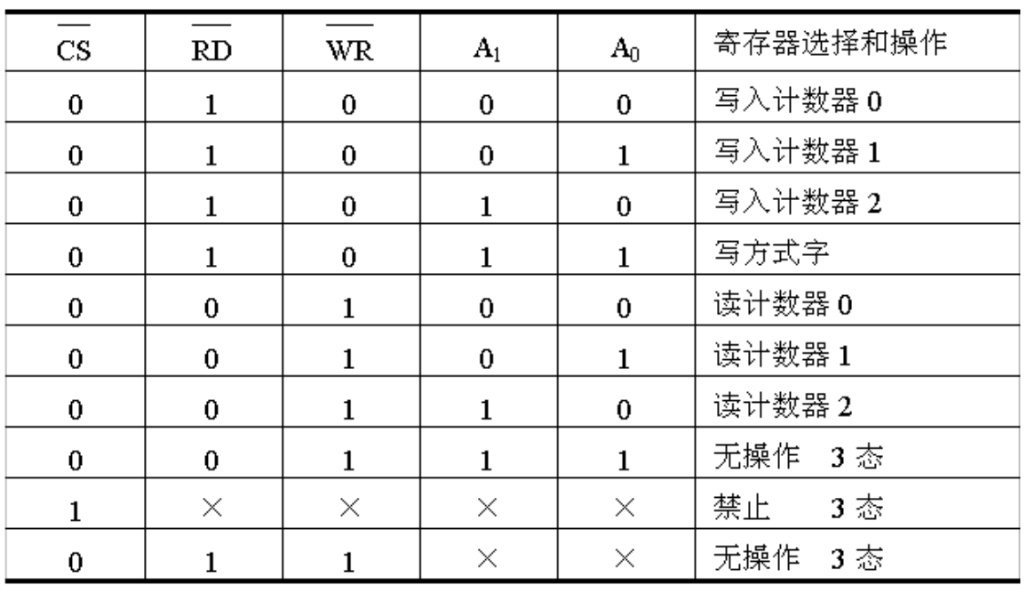
8253的寻址与选择表

Slide 17
检测点
1
8253有 个定时通道，每个计数器是 位计数。每个计数器是加一计数还是减一计数？
2
8253每个计数通道与外设接口有哪些信号线 ，每个信号线的用途是什么？
3
8253占用几个端口？各个端口分别对应什么？

Slide 18
第二小节
控制字和工作方式
控制字格式
工作方式
18

Slide 19
控制字
SC1
SC0
RW1
RW0
M2
M1
M0
BCD
设定十进制或二进制计数方式。
1：计数值为BCD码格式
0：计数值为二进制格式
0 | 0 | 选计数器0
0 | 1 | 选计数器1
1 | 0 | 选计数器2
1 | 1 | 无意义
0 | 0 | 对计数器进行锁存
0 | 1 | 只读/写低8位字节
1 | 0 | 只读/写高8位字节
1 | 1 | 先读/写低8位字节, 再读/写高8位字节
0 | 0 | 0 | 模式0
0 | 0 | 1 | 模式1
0 | 1 | 0 | 模式2
0 | 1 | 1 | 模式3
1 | 0 | 0 | 模式4
1 | 0 | 1 | 模式5

Slide 20
控制字的解读： RW1和RW0位
0 0
对某个（高两位决定）计数器发出的锁存命令，此时控制字的低四位无用。
例 设8253的端口地址300H~303H, 读取计数器0的当前计数值，试写
初始化程序。
MOV DX, 303H ; 控制寄存器端口
MOV AL, 00H ; 锁存命令
OUT DX, AL ; 发送锁存指令
MOV DX, 300H ; 计数器0端口
IN AL, DX ; 从计数器0读取计数值低8位
MOV AH, AL
IN AL, DX ; 从计数器0读取计数值高8位
XCHG AH, AL ; AH=高8位，AL=低8位

Slide 21
控制字的解读： RW1和RW0位
0 1
1 0
1 1
设定计数器的计数初值写入或计数值的读取方法。为什么要这么设计？解决16位计数器，而每个计数器只有一个端口的问题。
注意
若控制字里规定只写低八位，则写入低八位，高8位自动置0；若只写高八位，则写入高八位，低8位自动置0。
若是16位计数值，则分两次写入，先写入低8位，再写入高八位。（读取也需要分两次）

Slide 22
控制字的解读： 计数方式
BCD计数
十进制计数：实现方法采用BCD减法计数。
二进制计数
采用二进制减法计数。
问题
8253的减一计数规则：先减一再判断是否为0。
若以二进制计数，最大计数次数是多少？
若以十进制计数，最大计数次数是多少？
2¹⁶=65536
10⁴=10000

Slide 23
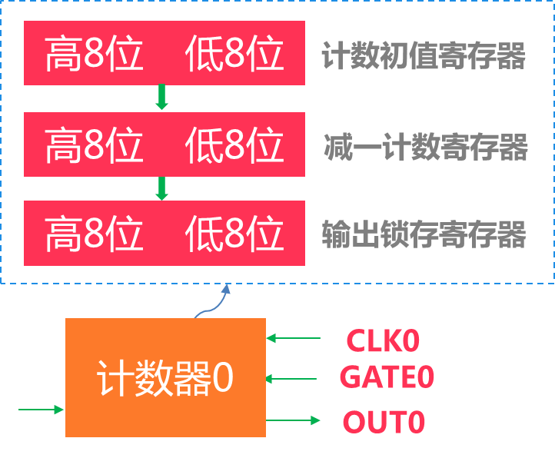
8253的初始化
写入控制字
任一计数器的控制字都要从控制口写入，控制哪个计数器由控制字的D7D6位来决定。
写入计数初始值
计数初始值经由各计数器的端口地址写入。
例 设8253的端口地址300H~303H, 计数器0, 工作方式3, 16位计数器,
二进制模式, 初值2000，试写初始化程序。
MOV DX, 303H ; 控制寄存器端口
MOV AL, 36H ; 控制字 00110110B
OUT DX, AL ; 写入控制字
MOV DX, 300H ; 计数器0端口
MOV AX, 2000 ; 初值2000
OUT DX, AL ; 写入低8位
XCHG AH, AL
OUT DX, AL ; 写入高8位
CR
CE

Slide 24
第二小节
控制字和工作方式
控制字格式
工作方式
24

Slide 25
工作方式共同点（软件启动）
CLK
WR*
写控制字，写初值n=5
GATE
OUTPUT
5
4
3
2
1
0
写入控制字，OUT端进入初始状态，方式0为低电平，其它方式为高电平。
写入计数初值n，暂存CR。
写信号后沿经一个CLK上升沿，验GATE=1？如是1，在CLK下降沿，计数初值进入CE，开始计数。
每过一个CLK，在CLK下降沿计数器减1。
计数器减为0时，OUT输出电平跳变（高->低或低->高）。

Slide 26
8253的工作过程
设置8253的工作方式：
此时，全部控制逻辑电路复位，输出OUT为初始状态（高电平或低电平）；
设置计数初值到初值寄存器CR，第一个CLK信号使CR的内容置入计数寄存器CE。
以后每来一个CLK信号：
在CLK的上升沿时，计数器对门控信号GATE进行采样，来决定工作状态（计数、触发、停止、重新置初值）；
在CLK的下降沿时，计数器执行部件从初值开始作减1计数。
减到0时，OUT端输出一特殊波形的信号。

Slide 27
工作方式0：计数结束产生中断
CLK
WR*
写控制字，写初值n=5
GATE
OUTPUT
5
4
4
3
2
1
0
GATE=1：
写入控制字，OUT端输出低电平为起始电平，写入计数初值n，暂存CR。
写信号后沿经一个CLK，计数初值进入CE，每过一个CLK，在CLK下降沿计数器减1。
n=0时计数结束，OUT由低电平变为高电平并保持，不开始重新计数。
GATE=0：
停止计数，直至GATE恢复高电平，再继续计数。

Slide 28
工作方式0小结
1
软件启动，不自动重复计数。
2
装入初值后OUT变低电平，计数结束OUT输出高电平。
3
计数过程中，GATE端应保持高电平。

Slide 29
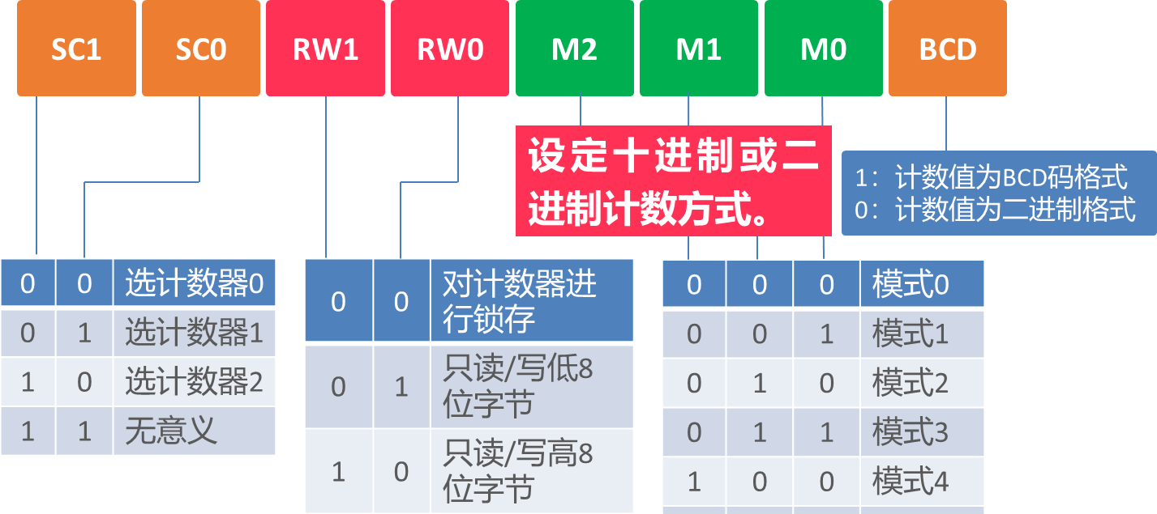
2
例子
8253端口地址范围是：40H~43H
使1号计数器工作在方式0，计数初值为0FF5H，二进制计数。写出8253的初始化程序。
MOV AL, 01110000B
OUT 43H, AL
MOV AL, 0F5H
OUT 41H, AL
MOV AL, 0FH
OUT 41H, AL

Slide 30
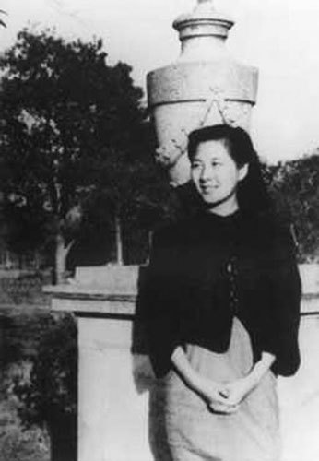
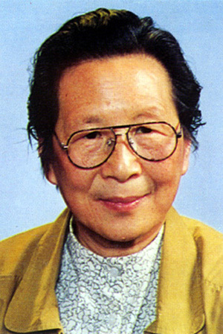
中国计算机之母-夏培肃
1940年，考入中央大学电机系(东南大学无线电系)；
1947年，赴英国爱丁堡大学电机系学习。期间，提出了一种解非线性常微分方程的图解法，并利用非线性理论研究电子线路的变参数振荡；
1960年，夏培肃设计试制成功中国第一台自行设计的电子计算机—107计算机；
1960年代中期，有效地解决了大型计算机中的高速信号传输时出现的波形畸变问题。
1970年代末期，主持研制高速阵列处理机150-AP并得以成功。最高运算速度为每秒1400万次，高于美国当时对中国禁运的同类产品的运算速度；
1980-90年代，夏培肃研究分布式计算机和并行计算机；
建议中国开展高性能处理器芯片的设计、大力支持通用CPU芯片及其产业的发展，否则，中国在高性能计算技术领域将永远受制于人。

Slide 31
工作方式1：可编程单稳态触发器
CLK
WR*
写控制字，写初值n=4
GATE
OUTPUT
4
3
2
1
0
计数过程中GATE仅有一个上升沿：
写入控制字，OUT端输出高电平为起始电平。须等待GATE的上升沿，并经过一个CLK脉冲后，OUT变低电平，开始计数，每一个计数脉冲，计数器值减1。
计数到0，OUT变成高电平，负脉冲结束，脉冲宽度=Tc×n（Tc为时钟周期）。
在计数过程中，若GATE变低，不影响计数。

Slide 32
工作方式1：可编程单稳态触发器
CLK
GATE
OUTPUT
4
3
2
4
3
2
1
0
计数过程中GATE不止产生一个上升沿：
在计数过程中，如再次产生GATE的上升沿触发，在之后的一个CLK脉冲的下降沿，计数器CE重新装入n值，开始计数。（可以通过该方法改变脉冲的宽度）
如果是计数结束后，再次产生GATE的上升沿触发，则重新装入n值计数。

Slide 33
工作方式1小结
1
门控信号GATE的上升沿启动计数（硬件启动），GATE的跳变可重复触发计数。
2
装入初值后OUT端变高电平，计数开始OUT端变为低电平，计数结束后又变高。
3
计数过程中，GATE再次上升沿触发，则OUT端负脉冲拉宽为两次计数过程之和。
4
计数过程中写入新初值不影响本次计数。下次触发在装入新的初值。

Slide 34
3
例子
8253时钟为2MHz
使用1号计数器产生500μs的负脉冲。
采用BCD计数。
写出初始化程序。
500/0.5 = 1000
MOV AL, 01110011B
OUT 43H, AL
MOV AL, 0H
OUT 41H, AL
先低
后高
MOV AL, 10H
OUT 41H, AL
MOV AL, 01100011B
OUT 43H, AL
MOV AL, 10H
OUT 41H, AL
写高位

Slide 35
工作方式2：分频器（矩形波）
CLK
WR*
n=4
(4)
4
3
2
1
0
3
2
1
0
OUTPUT
在GATE=1时：
写入控制字，OUT端输出高电平，装入计数初值n，开始计数。
每一个计数脉冲下降沿n减1，当n减至1时，OUT变低，n减为0时，OUT变高，产生一个与时钟脉冲周期一样宽的负脉冲。
接着自动装入n重新计数，输出频率为：f_{clk}/n。
计数过程中，允许重新装入新的n值，下一个计数周期按新的n值计数。

Slide 36
工作方式2：分频器（矩形波）
CLK
GATE
n=3
(3)
OUTPUT
1
0
3
2
1
0
2
1
0
在GATE=0时：(硬件启动）
计数过程中，若GATE＝0，停止计数，并强迫OUT输出高电平，在GATE变为高电平后(上升沿触发)，重新装入n值，开始计数。

Slide 37
工作方式2小结
1
软、硬件启动，自动重复计数。要求GATE=1。
2
装入初值后OUT端变高电平，计数到最后一个CLK时OUT输出负脉冲，并连续重复此过程。
3
GATE为计数的控制信号：GATE变低计数停止，再变高时的下一个CLK下降沿，从初值开始重新计数。
4
计数过程中修改初值不影响本轮计数过程，下一个计数周期按新的n值计数。

Slide 38
4
例子
8253时钟为2MHz
用1号计数器输出40KHz序列负脉冲
采用二进制计数。
写出初始化程序。
2000/40 = 50
MOV AL, 01010100B
OUT 43H, AL
MOV AL, 50
OUT 41H, AL

Slide 39
工作方式3：方波频率发生器
CLK
WR*
4
(4)
OUTPUT
4
3
2
1
0
3
2
1
0
在GATE=1:（软件启动）输出频率为：fclk/n的方波。
写入控制字后，OUT端输出低电平作为起始电平，装入计数值n后，变为高电平。
n为偶数，每个时钟脉冲下降沿n值减1，至n/2后，电平变为低电平，并继续减1计数至0，然后改变OUT电平，重新装入n，开始计数。
n为奇数，输出高电平宽度为(n+1)/2,低电平宽度为(n-1)/2的方波。
GATE=0:（硬件启动）
停止计数，并强迫OUT输出高电平，在GATE变高后(上升沿触发)，重新将n装入，开始计数。

Slide 40
工作方式3小结
1
软、硬件启动，自动重复计数。要求GATE=1。
2
装入初值后OUT端变高电平，然后OUT连续输出对称方波。
3
前 N/2或（N+1）/2 个CLK，OUT为高，后N/2或（N-1）/2 个CLK， OUT为低。
4
计数中修改初值不影响本半轮计数过程，其余与方式2类似。

Slide 41
5
例子
8253时钟为2MHz
用0号计数器输出2KHz的方波
采用二进制计数。
写出初始化程序。
2000/2 = 1000
MOV AL, 00110110B
OUT 43H, AL
MOV AX, 1000
OUT 40H, AL
MOV AL, AH
OUT 40H, AL

Slide 42
工作方式4：软件触发选通脉冲
CLK
WR*
n = 4
4
3
2
1
0
OUTPUT
在GATE=1：
写入控制字后，OUT端变为高电平，写入初始值后，计数器作减1计数，OUT电平保持不变。
计数器减至0时，OUT端输出一个脉冲周期的负脉冲，然后停止计数，只有输入新的计数值后，才能开始新的计数。

Slide 43
工作方式4：软件触发选通脉冲
CLK
WR*
GATE
4
4
3
2
1
0
OUTPUT
在GATE在计数中改变：
计数过程中，若GATE变低电平，停止计数，在其变高后，重新将n装入，开始计数。

Slide 44
工作方式4小结
1
软件启动，不自动重复计数。
2
装入初值后输出端变高电平，计数结束输出一个CLK宽度的负脉冲。
3
计数过程中，GATE端应保持高电平。

Slide 45
工作方式5：硬件触发选通脉冲
CLK
GATE
4
3
2
1
0
OUTPUT
在GATE产生一个上升沿：
写入控制字后，OUT端变为高电平，写入初始值n后，必须等待GATE的上升沿触发才转入计数。
计数器减至0时，OUT端输出一个脉冲周期的负脉冲。然后n值自动装入计数器，但要等GATE的上升沿来后才再次开始计数。

Slide 46
工作方式5：硬件触发选通脉冲
CLK
GATE
4
3
2
1
4
3
2
1
0
OUTPUT
计数过程中，若GATE变低电平，不影响计数，但其上升沿将使得n重新装入计数器，开始计数。
如果是计数结束后，再一次产生GATE的上升沿，则再次计数。

Slide 47
工作方式5小结
1
硬件启动，不自动重复计数，但是GATE上升沿可重复触发。 OUT端波形与方式4相同。
2
写入初值时，GATE端应保持低电平，GATE每出现一次正脉冲，计数一个周期，然后停止计数。
3
每个计数周期结束时（减到0时），OUT端输出一个CLK宽度的负脉冲。计数过程中修改初值不影响本轮计数过程。

Slide 48
工作方式总结
1
置方式字时，起到逻辑复位的功能。
2
GATE信号的有效形式：方式0和4，电平控制；方式1和5，上升沿触发（硬件触发）；方式2和3，电平和上升沿都起作用
3
CR内容装入计数部件CE的时刻：方式0和4， 写初值后CLK下降沿；方式1和5，硬件触发；方式2和3，写初值CLK下降沿，硬件触发和自动重装。
4
计数最大值为0（2¹⁶），在方式0,1,4和5下，CE计数到0后，并未停止计数，而是从0->0FFFFH->0FFFFEH继续减1计数。在方式2和3下，CE计数到0后， 自动装入初值。

Slide 49
工作方式总结
1
方式2和方式3自动重复计数，常用作分频，要求GATE=1。
2
方式1和方式5，虽然不自动重复，但是，可通过产生GATE上升沿即通过硬件重复触发。
3
方式0用于计数结束产生中断。方式1产生一个宽度为nT的负脉冲。
4
方式4和方式5波形相同，产生选通信号，但门控信号GATE要求不同，方式4要求GATE=1，方式5要求GATE上升沿。

Slide 50
1
定时基本概念
2
8253定时器
3
应用举例

Slide 51
下图是用8253监视的一个生产流水线示意图，每通过50个工件扬声器响5秒钟，频率为2000Hz。
+5V
工件
OUT0
CLK0
光敏
8259
INT
光源
GATE0
电阻
CPU
1.4MHz
CLK1
驱动器
8255PC0
GATE1
OUT1
扬声器
计数器0：方式2分频方式，每50个CLK0产生一个中断，控制字为：00010101B，初值只写低8位，BCD计数，初值为50H。
计数器1：方式3方波，控制字为：01110111B，即方式3，先低后高，BCD计数。
初值（分频比）=（1.4×10⁶）/2000=700

Slide 52
MOV AL, 15H
OUT 43H, AL
MOV AL, 50H
OUT 40H, AL
MOV AL, 00H
OUT 63H, AL
MOV AL, 77H
OUT 43H, AL
MOV AL, 00H
OUT 41H, AL
MOV AL, 07H
OUT 41H, AL
STI
NOP
JMP LOP
; 置计数器0的工作方式
; 装初值
; 关8255的PC0
; 置计数器1的工作方式
; 装初值，低8位
; 装初值，高8位
; 开中断
LOP:
; 进入循环等待中断

Slide 53
INTP PROC
MOV AL，01H
OUT 63H，AL
CALL DLY5S
MOV AL，00H
OUT 63H，AL
IRET
INTP ENDP
;开8255的PC0
;调5S延迟子程序
;关8255的PC0
如何知道当前通过了多少个工件？
可以在中断服务子程序中设置一个变量记录中断的次数。

Slide 54
如何读取计数器的值？
0号计数器，采用二进制计数，计数初值为16位。
写出读取计数器计数值的程序。
MOV AL, 00000000B
OUT 43H, AL
IN AL, 40H
MOV AH, AL
IN AL, 40H
XCHG AL, AH

Slide 55



问题
CLK频率为2MHz，要求在OUT1端产生频率2Hz的脉冲。
计数值为10⁶怎么实现？
解决方法
可将2个或3个计数通道串联起来使用，甚至可把多个8253串联起来使用；
这个题目中，可将计数器0、1串联，工作方式都均为方式3，计数初值为1000和1000。

Slide 56
扩展定时/计数范围
OUT1
2Hz
GATE1
+5V
CLK1
OUT0
GATE0
+5V
CLK0
2MHz
8253

